Slide 1

PRACTICUM 1.2 · INGENIERÍA DE DATOS
Pipeline de Datos del
Macroentorno Ecuatoriano
De archivos crudos del BCE, INEC, MINEDUC y Supercías a un tablero analítico confiable, pasando por un proceso RPA en Oracle y una arquitectura Bronze-Silver-Gold.
Oracle → Python (pandas) → SQLite → Power BI
Pedro Antonio Vargas Ruiz
Universidad Técnica Particular de Loja · Julio 2026

Slide 2

01
1
Fuentes dispersas
BCE, INEC, MINEDUC y Supercías publican en Excel, CSV y JSON, cada uno con su propio formato y sin estandarizar.
EL PROBLEMA
Datos públicos valiosos, pero atrapados en archivos sueltos y procesos manuales.
2
Sin trazabilidad de la limpieza
Nadie documenta qué se corrigió, qué se descartó ni por qué — cada análisis vuelve a partir de cero.
3
RPA que solo extrae, no limpia
El robot consolida 14 indicadores en una tabla de Oracle, pero el dato llega crudo dentro de un campo JSON.
4
Preguntas de negocio sin responder
¿Cómo va el PIB? ¿Dónde hay más empresas? ¿Alcanzan las empresas para los bachilleres que se gradúan?
Pipeline de Datos del Macroentorno Ecuatoriano · Practicum 1.2
3 / 9

Slide 3




02 Arquitectura
Arquitectura en capas Bronze → Silver → Gold, con Python como motor de limpieza en cada etapa.
BRONZE
SILVER
GOLD
VISTAS
Oracle · TAB_CONSOLIDADO
→
Python · pandas
→
SQLite · Vistas SQL
→
Power BI
14 indicadores crudos en JSON, cargados por el RPA (BCE, INEC, MINEDUC, Supercías).
13 tablas limpias: nulos documentados, duplicados eliminados, formatos corregidos.
7 vistas analíticas listas para consumir, sin volver a escribir un JOIN.
Tablero interactivo que responde 3 preguntas clave del macroentorno.
Pipeline de Datos del Macroentorno Ecuatoriano · Practicum 1.2
4 / 9

Slide 4
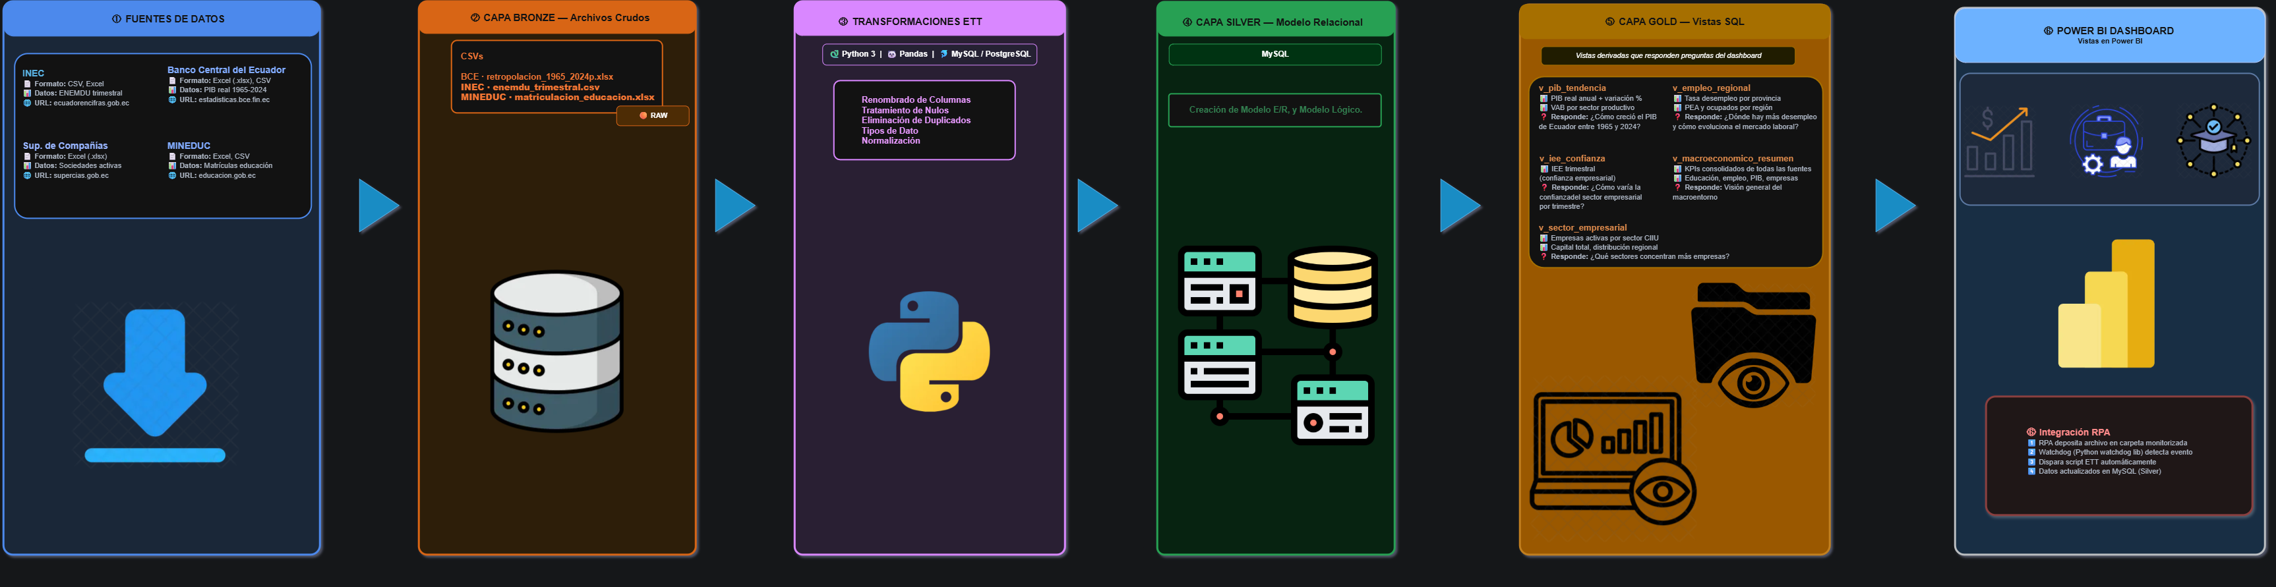
02 Arquitectura
Arquitectura en capas Bronze → Silver → Gold, con Python como motor de limpieza en cada etapa.
Pipeline de Datos del Macroentorno Ecuatoriano · Practicum 1.2
4 / 9

Slide 5
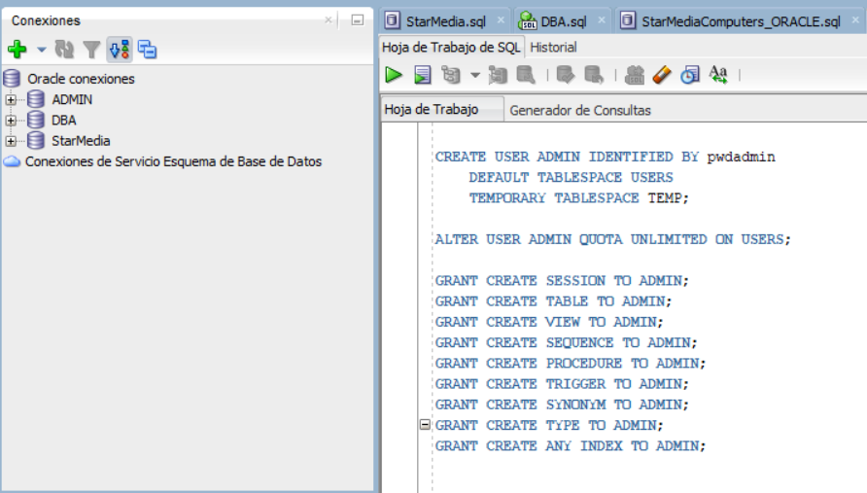
03 Solución
1
Creación de usuario ADMIN
2
¿Por qué ADMIN?
Pipeline de Datos del Macroentorno Ecuatoriano · Practicum 1.2
5 / 9

Slide 6
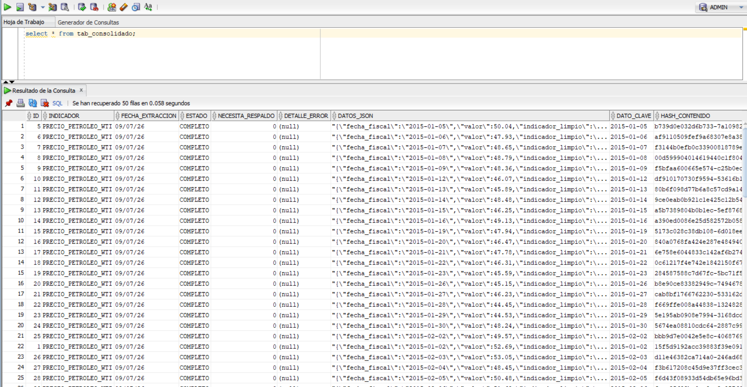
03 Solución
Inserción de datos
Pipeline de Datos del Macroentorno Ecuatoriano · Practicum 1.2
5 / 9

Slide 7
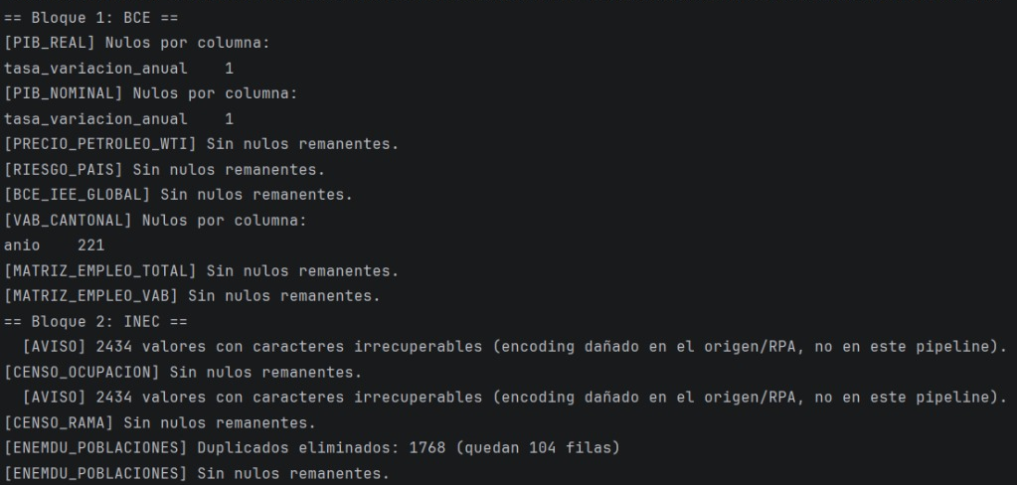
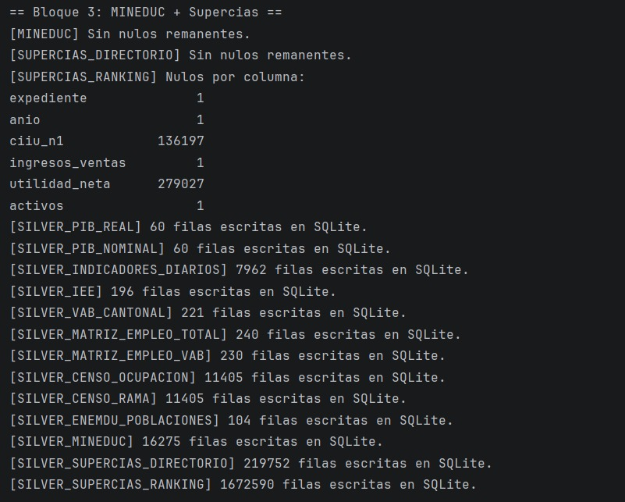
03 Solución
Resultado de la limpieza en pycharm
Pipeline de Datos del Macroentorno Ecuatoriano · Practicum 1.2
5 / 9

Slide 8
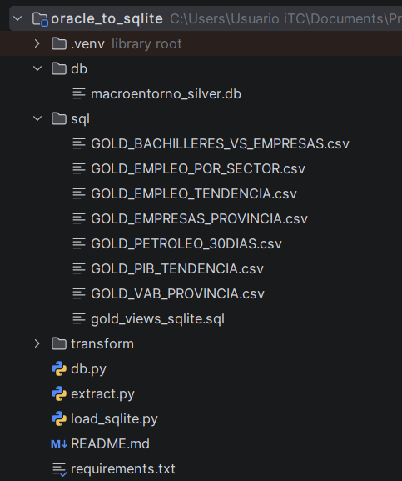
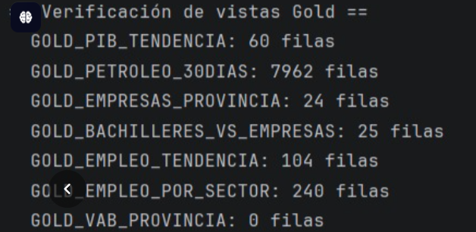
03 Solución
Evidencia del .db para cargar a SQLite
Pipeline de Datos del Macroentorno Ecuatoriano · Practicum 1.2
5 / 9

Slide 9
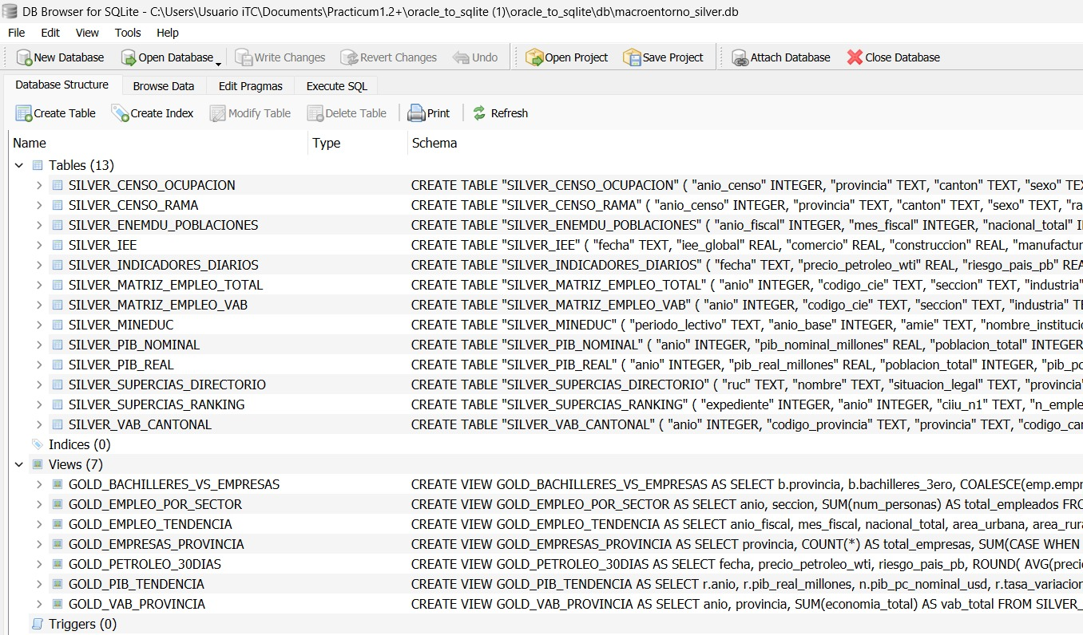
03 Solución
Tablas y vistas exportadas a SQLite
Pipeline de Datos del Macroentorno Ecuatoriano · Practicum 1.2
5 / 9

Slide 10
04 Resultados
De 14 indicadores crudos en JSON a una base de datos analítica confiable.
13
7
1.67M
3
Tablas Silver
limpias
Vistas Gold
analíticas
Filas del ranking
de Supercías
Preguntas resueltas con el dashboard
Las 3 preguntas del tablero
¿Cómo evoluciona el PIB y el ciclo económico?
Línea de PIB real + barras de variación coloreadas por clasificación del ciclo.
¿Dónde se concentra la actividad empresarial?
Guayas y Pichincha concentran cerca del 70% de las empresas activas del país.
¿Alcanzan las empresas para los bachilleres que se gradúan?
Bolívar y Esmeraldas tienen el mayor ratio de bachilleres por empresa activa.
Pipeline de Datos del Macroentorno Ecuatoriano · Practicum 1.2
5 / 9

Slide 11
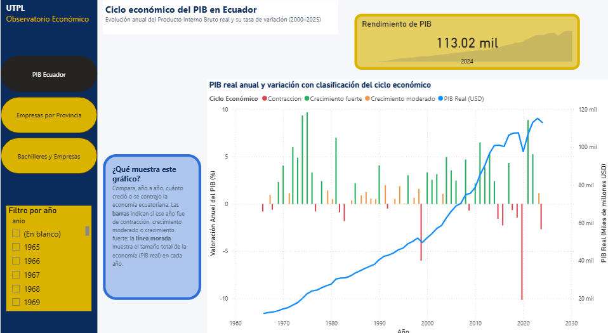
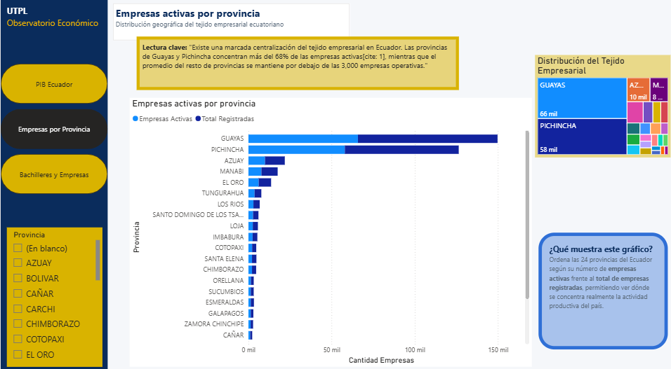
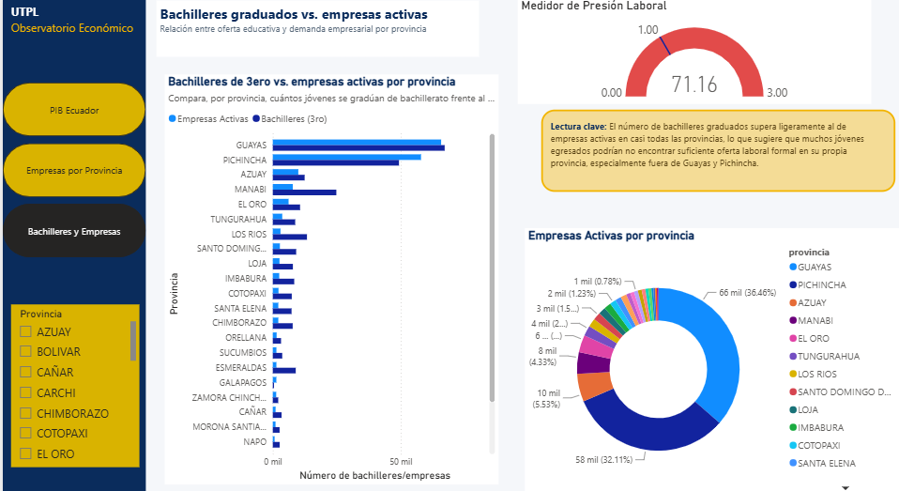

Resultados en el tablero de Power BI
Cada vista Gold alimenta directamente una página del tablero.
Insight principal
Provincias pequeñas como Bolívar y Esmeraldas gradúan muchos más bachilleres de los que su tejido empresarial local puede absorber — una señal clara para políticas de fomento al emprendimiento regional.
Pipeline de Datos del Macroentorno Ecuatoriano · Practicum 1.2
6 / 9

Slide 12


05 Conclusiones y recomendaciones
Qué aprendimos
Recomendaciones
La calidad de un análisis depende de documentar los problemas reales de los datos, no solo de usar buenas herramientas.
Configurar explícitamente la codificación UTF-8 desde el origen (RPA) para evitar pérdidas irreversibles de tildes y eñes.
La arquitectura por capas permite auditar y reproducir cada transformación aplicada.
Incorporar pruebas de reproducibilidad (correr el pipeline 2 veces y comparar) como parte estándar del proceso de limpieza.
Separar la lógica de limpieza del motor de destino (Oracle o SQLite) redujo el riesgo de introducir errores nuevos al migrar.
Dar continuidad al pipeline incorporando nuevas fuentes: la arquitectura ya está preparada para escalar sin rediseñarse.
Formalizar las relaciones entre tablas Silver con dimensiones y FK reales, no solo llaves naturales compartidas.
Pipeline de Datos del Macroentorno Ecuatoriano · Practicum 1.2
8 / 9

Slide 13
Gracias
Preguntas del jurado — 3 minutos
Pedro Antonio Vargas Ruiz · Practicum 1.2 · UTPL

